Slide 1


Đồng hành cùng bé
PHÒNG GD & ĐT QUẬN LONG BIÊN
TRƯỜNG MẦM NON HOA SỮA
Lĩnh vực phát triển thẩm mỹ
Đề tài: Vẽ cuộn len
Giáo viên thực hiện: Phùng Thanh Thúy
Lứa tuổi: 24-36 tháng
Năm học 2021 - 2022

Slide 2
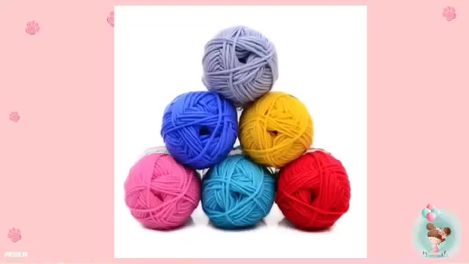
Đồng hành cùng bé
Đồng hành cùng bé

Slide 3
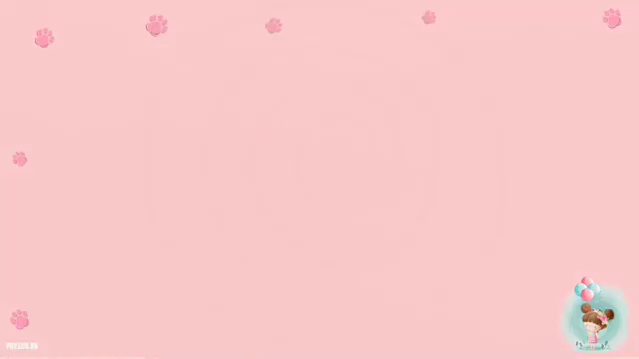
Đồng hành cùng bé
Đồng hành cùng bé
Đồng hành cùng bé

Slide 4
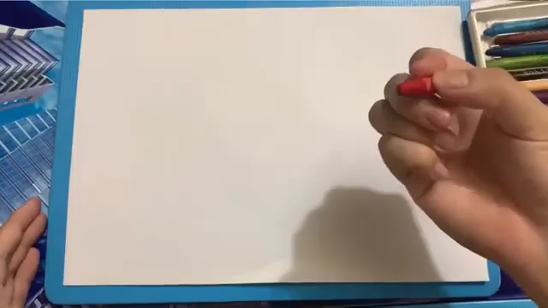
Đồng hành cùng bé
Đồng hành cùng bé
Đồng hành cùng bé

Slide 5



Đồng hành cùng bé
Chào tạm biệt
và hẹn gặp lại các con !

